Slide 1
Система управления кондитерским производством на базе «1С:ERP»
Листров Роман,
Директор по информационным технологиям,
ОАО "Кондитерско-булочный комбинат "Черемушки"

Slide 2
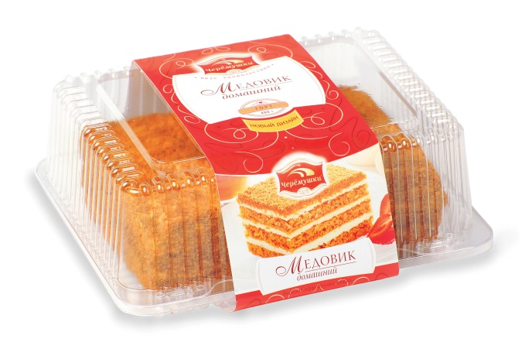
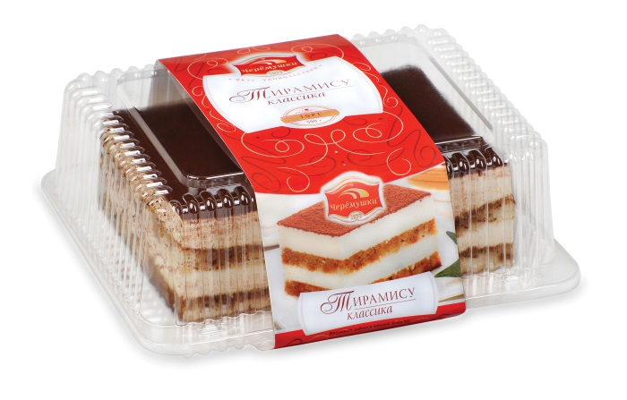
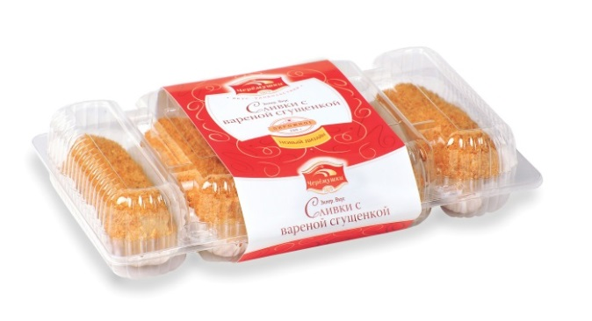
Комбинат «Черемушки»
Комбинат «Черемушки» — один из ведущих комплексов московской пищевой отрасли, сфера деятельности которого охватывает разработку, производство и реализацию хлеба, хлебобулочных изделий, мучных кондитерских изделий и кремовых тортов.
Узнаваемыми брендами "Черемушки" являются такие торты как “Полет", "Медовик", "Молоко райской птицы", эклеры с различными начинками.

Slide 3
Внедрение ERP системы
В 2014 году мы приняли решение о внедрении на предприятии ERP-системы.
1. Внешний проектный консультант
2. Отбор потенциальных партнеров
3. Запросы на предоставление информации (RFI)
4. Формирование шот листа
5. Оценочное ТЗ
6. Коммерческие предложения
Основные критерии отбора:
Отзывы о предполагаемой команде.
Предварительная стоимость
Проработка КП
Надежность подрядчика
Сроки проекта

Slide 4
Внедрение ERP системы
В результате в качестве подрядчика была выбрана компания Раздолье, а в качестве системы 1С ERP 2.0
1С:ERP 2
+
=
Проект автоматизации

Slide 5
Внедрение ERP системы
Проектная команда:
Куратор проекта – Генеральный директор
Проектная команда – основные держатели бизнес процессов
Вехи проекта:
Первая фаза (производство)
Концептуальное проектирование
Технические задания на разработку и разработка
Подготовка системы и заполнение НСИ
Процессное тестирование
Опытно-промышленная эксплуатация
Вторая фаза (коммерческая часть)

Slide 6
Основные результаты проекта для бизнеса:
Своевременная закупка сырья. Система производит расчет потребности в сырье на долгосрочную перспективу (более недели) на основании плана продаж и производства;
Контроль рецептуры. Сырье на смену выдается по нормативам по рецептуре. Система регистрирует отклонения: при выдаче дополнительного сырья по заборным картам
Контроль партий сырья по срокам годности. Система в первую очередь выдает сырье с наименьшим сроком годности, а так же предлагает аналоги с меньшим сроком годности.
Учет сырья в производстве по сменам. Система рассчитывает плановые остатки сырья на конец смены, по закрытию смены вводятся фактические остатки – а значит, можно проанализировать план-факт движения сырья в производстве.

Slide 7
Результаты проекта: Закупки
Высокая оборачиваемость
Минимальный уровень запасов
Непрерывная работа со скоропортящимся сырьем

Slide 8
Результаты проекта: Закупки
Планирование закупок основывается на плане отгрузок.
План отгрузок строится при помощи прогноза продаж, который формируется на 2 месяца вперед с ежедневной корректировкой.
Планирование осуществляется на основании:
необходимого объема закупок материалов;
сроков поставки;
планируемого объема потребностей.

Slide 9
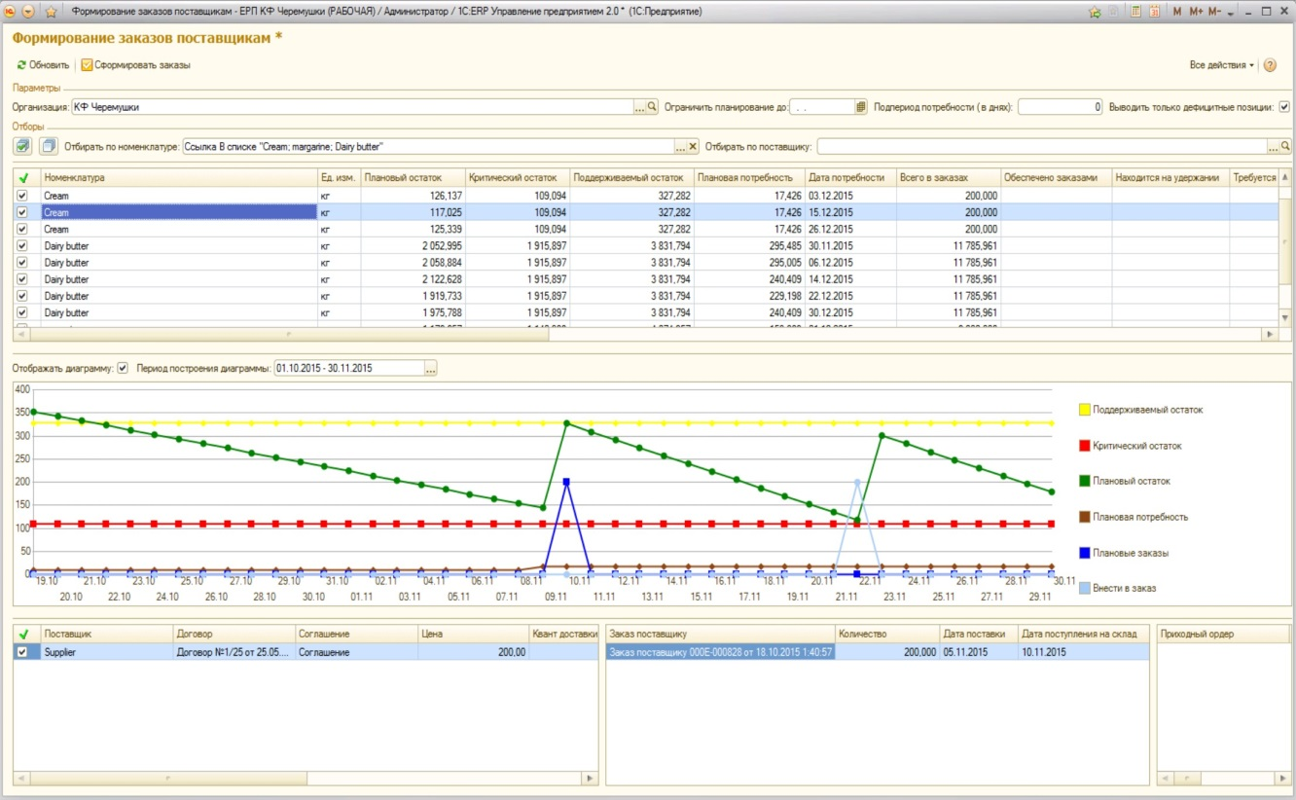
Результаты проекта: Закупки
В результате в 1С:ERP рассчитываются критический и поддерживаемый уровни остатков. По этим данным в автоматическом режиме программа предлагает менеджерам по закупке разместить заказы поставщикам на конкретные даты и объемы поставок.

Slide 10
Результаты проекта: Закупки
Заказы поставщикам
План поступления материалов (на каждый день)
Подготовка мест хранения и планирование загрузки персонала склада

Slide 11
Результаты проекта: Закупки
В ERP-системе каждое поступление разбивается на партии в зависимости от производителя сырья и срока годности. В дальнейшем программа в автоматическом режиме отслеживает сроки годности каждого материала.
Отпуск сырья со склада в производство осуществляется по методу FEFO – в первую очередь отпускаются материалы с минимальным сроком годности. Так же автоматически блокируется использование сырья не прошедшего входного контроля.

Slide 12
Результаты проекта: Производство
Перед производством ежедневно встает задача выпустить несколько десятков наименований продукции. Рецептура каждого изделия состоит так же из десятков позиций сырья, полуфабрикатов и упаковки.
Для решения этой задачи в программе автоматически формируются заборные карты, которые позволяют выдать в производство необходимое количество материалов с каждого места хранения. При этом система регистрирует отклонения: для выдачи дополнительного сырья необходимо внести в систему причину.
Важно отметить, что в первую очередь система позволяет выдать сырье с меньшим сроком годности, а так же предлагает аналоги с меньшим сроком годности.
Также формируются задания на производство, которые позволяют спланировать на каждую смену и линию: количество выпуска каждого полуфабриката к конкретному моменту времени для передачи на следующий этап процесса производства.

Slide 13
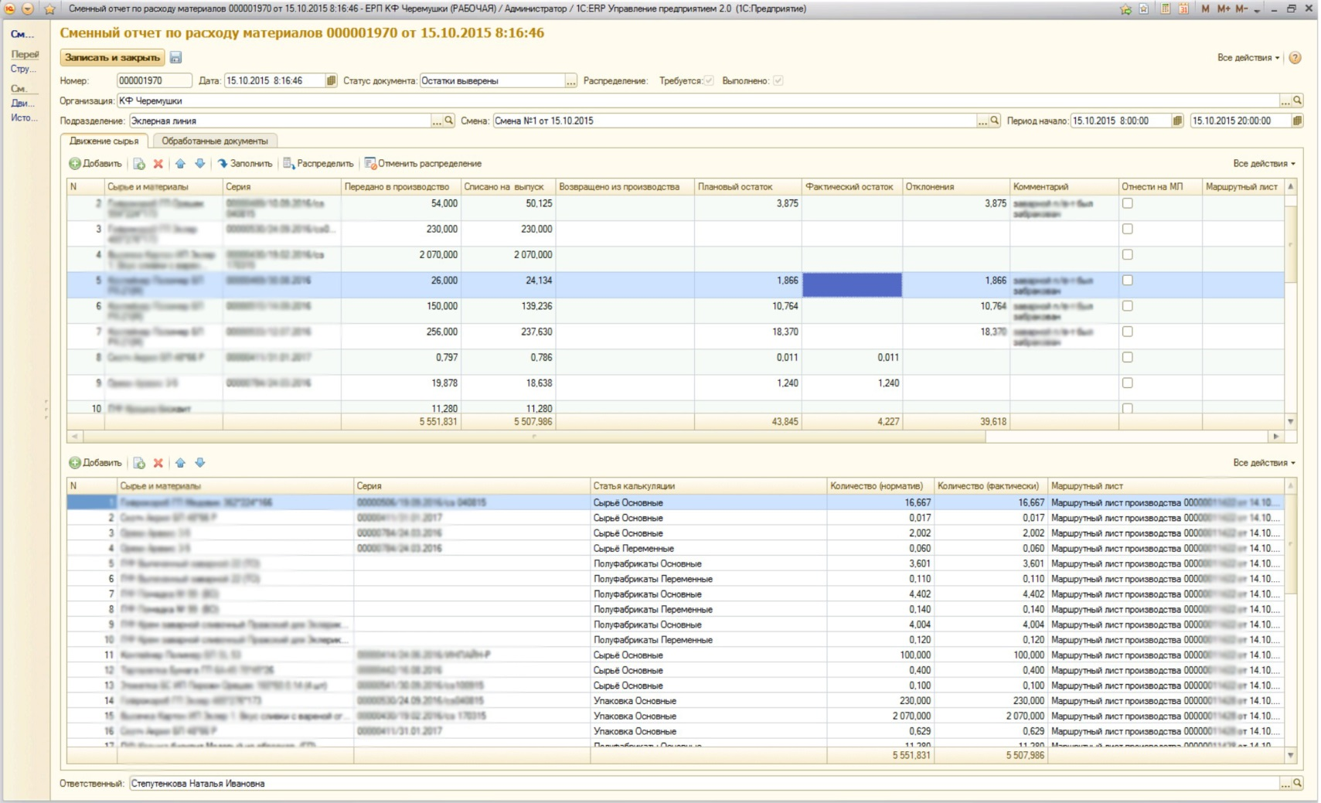
Результаты проекта: Производство

Slide 14
Результаты проекта: Учет затрат
На рынке производств кондитерских изделий высокая конкуренция.
Необходимо оперативно получать корректные данные по себестоимости каждой SKU из широкого ассортимента с целью принятия управленческих решений: от постановки задач по увеличению продаж конкретных SKU до своевременного снятия продукции с производства.

Slide 15
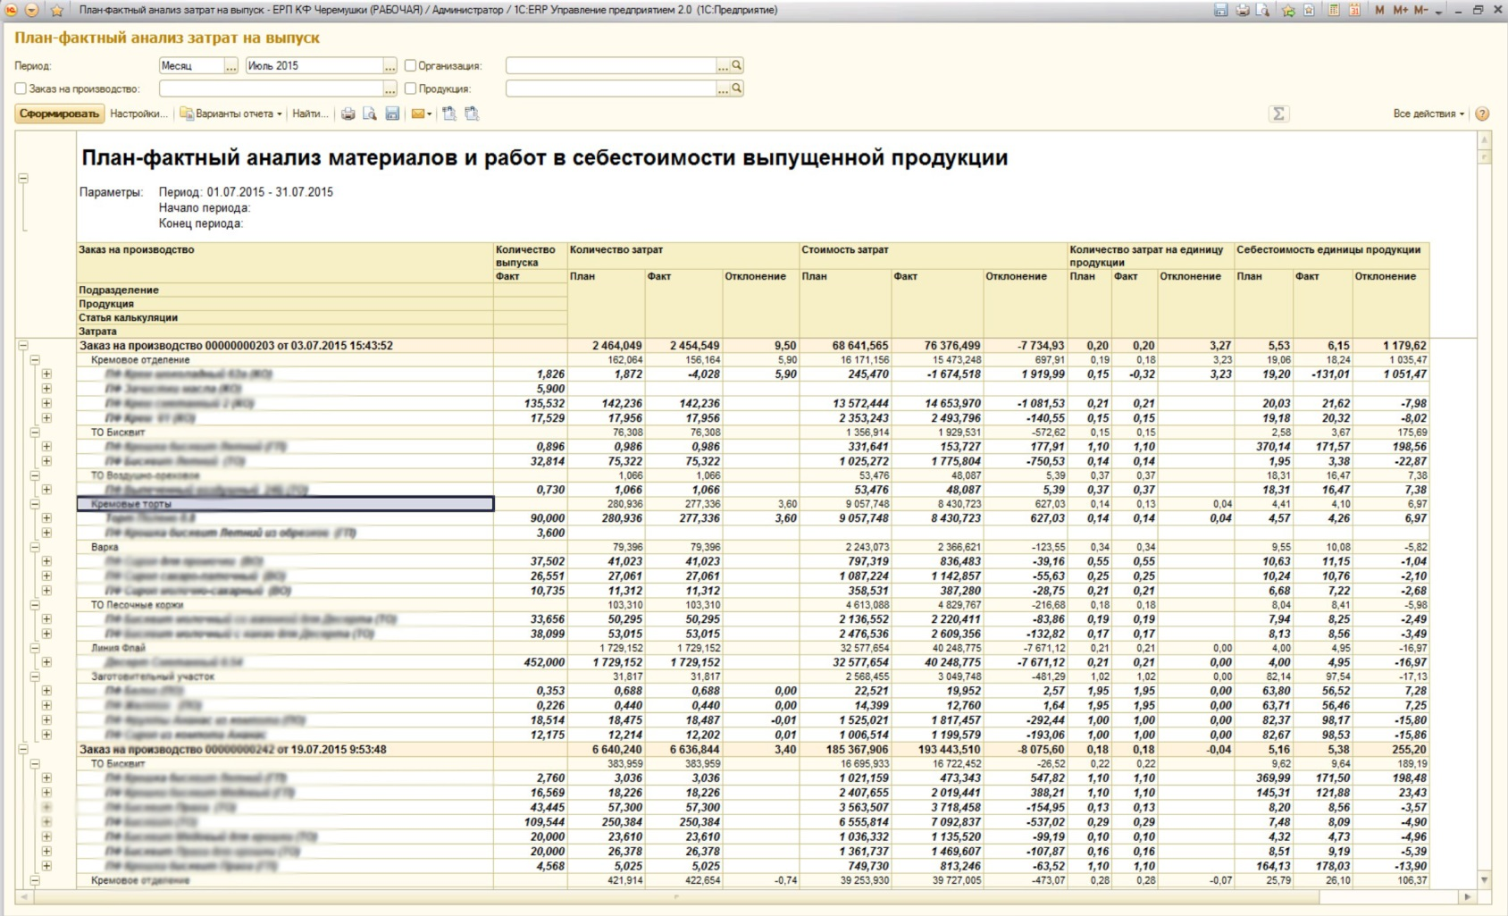
Результаты проекта: Учет затрат

Slide 16
Результаты проекта: Учет затрат
Модель учета в 1С:ERP плановых и фактических затрат - помимо план-фактного анализа - возможность анализировать наиболее критичные параметры производства:
оптимальность партии выпуска,
эффективность использования тех или иных аналогов материалов,
потери сырья в процессе производства,
трудозатраты.

Slide 17
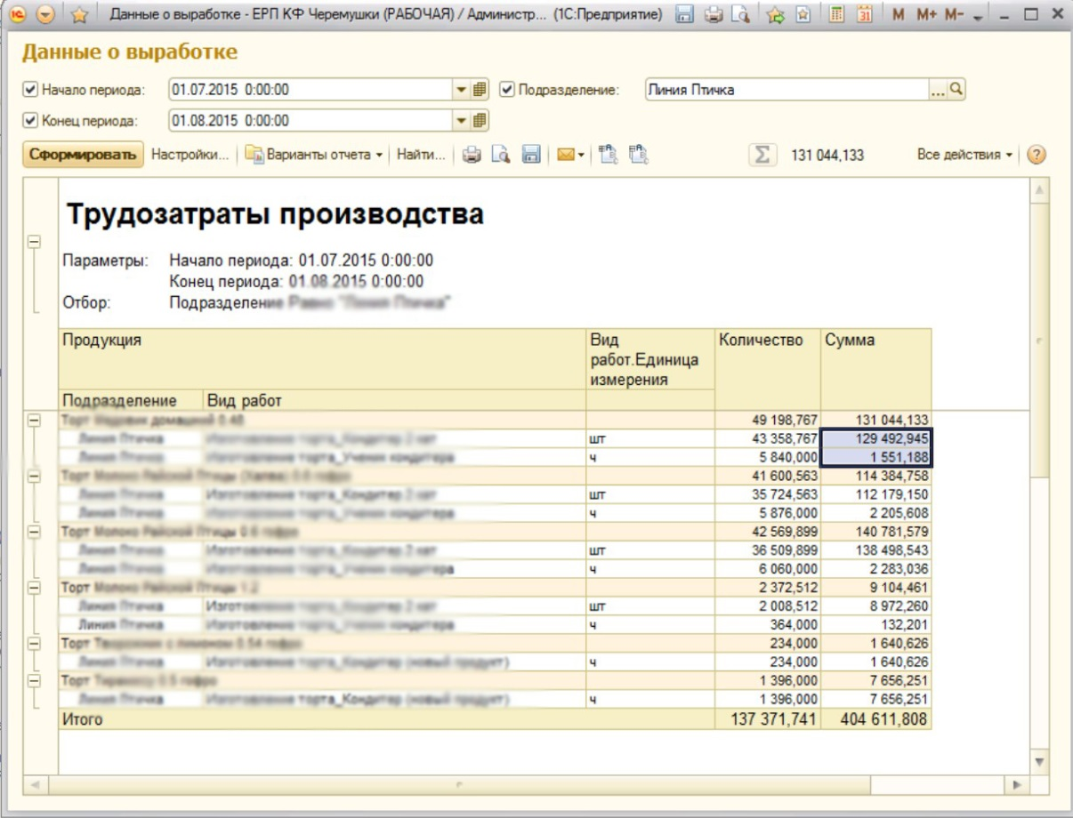
Результаты проекта: Учет затрат
Исключение необоснованных потерь – достоверная информация о ТМЦ за счет план-фактного контроля движения сырья, полуфабрикатов и упаковки с ежесменной инвентаризацией остатков.

Slide 18
Результаты проекта: ОТиЗ
Строгое соблюдение трудового законодательства и повышенное внимание к предприятиям пищевой промышленности надзорных органов формируют особые требования к кадровому учету и системе расчета заработной платы.
Система оплаты труда в 1С:ERP позволяет учитывать зарплату работников в разрезе каждой выполненной операции, изделия и разнообразных видов оплат, учитывающих многосменную работу предприятия.

Slide 19
Результаты проекта: ОТиЗ
Так как данные о выработке сотрудников отражаются в системе каждую смену, автоматически используя данные об объеме выпуска, это упрощает работу табельщиков и исключает возможные злоупотребления.
При этом, не смотря на всю сложность системы оплаты труда, ввод и обработка первичной информации осуществляется в удобной форме и не требует излишних затрат времени. А регулярные изменения законодательства в этой области отражаются в системе без проблем.

Slide 20
Пожелания к фирме «1С»
Проект выполнялся на 1C:ERP редакции 2.0.10. Есть потребность расширить и доработать подсистему учета затрат и расчета себестоимости. Возможностей не хватило – потребовалось дорабатывать некоторые механизмы.
В представленных на текущем семинаре доработки в версии 2.2 учтены в том числе и наши замечания по функциональным возможностям системы, что дает нам возможность реализации наших потребностей.
Довести функциональность расчета зарплаты в 1С:ERP до возможностей версии ЗУП 2.5 КОРП.

Slide 21
Успех проекта

Slide 22
Спасибо за внимание!
Роман Листров
rlistrov@slasti.ru

